Slide 1



Music
Game
下落式触摸音乐节奏类游戏
组员：黎梓骏、陈茂波、杨春桥

Slide 2




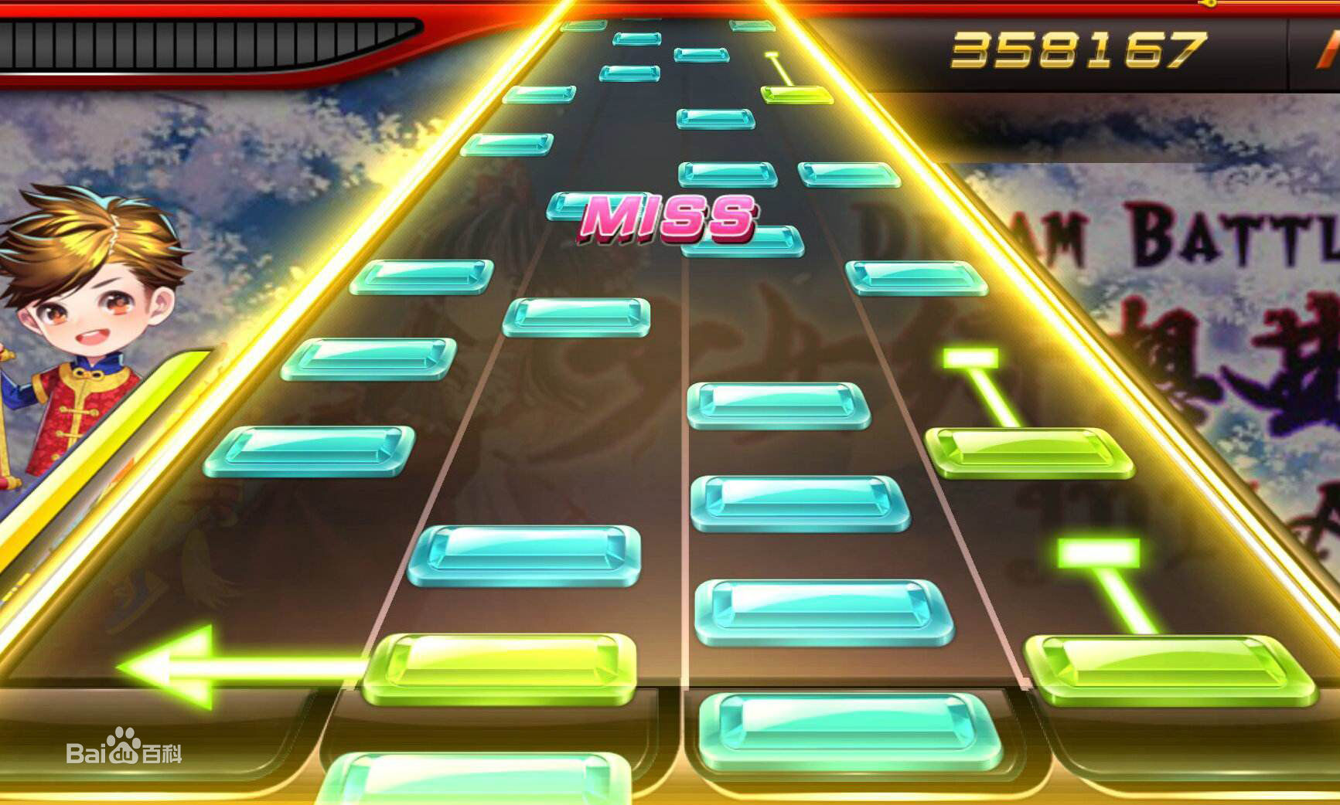
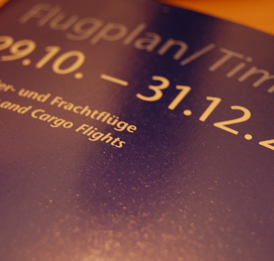


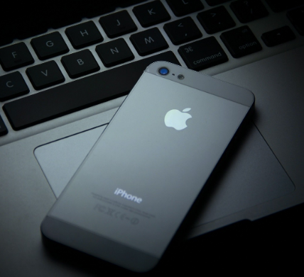
下落式触摸音乐节奏类游戏
MusMMuc
Music Game
开发进度
主题
可行性

Slide 3
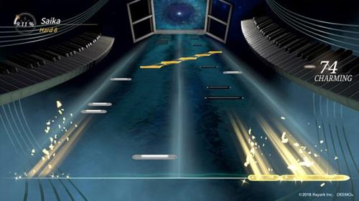




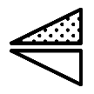

Theme
Music
Game
Music
Game
Music
Game
项目主题
化
还书提醒
借还书
图书馆通知
项目主要设计为传统的下落类下落式触摸音乐节奏类游戏，玩家通过在一定时间点内触摸屏幕上方下落的判定累积分数。若用户一定次数内没有遗漏判断，则会统计为Combo。
项目主旨为设计一款悠闲的节奏游戏，使用户在音乐中获得打击的快感。
论文收藏
自习室座位查询
借还书
这些是图书馆必要的东西，吸引用户

Slide 4
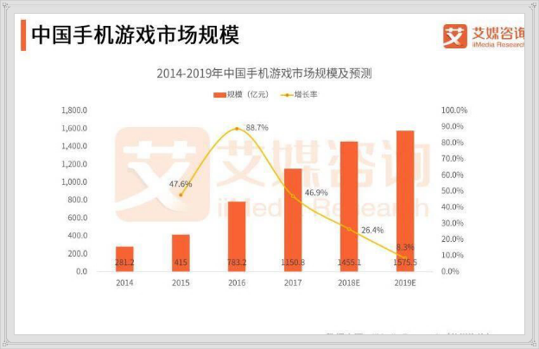

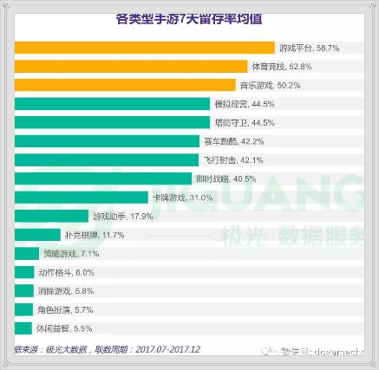
Feasibility
Music
Game
Music
Game
Music
Game
可行性分析
化
读后评论
市场
近年来我国手机游戏市场日益增长， 2018年中国手机游戏用户规模达5.65亿人，2019年预计将突破5.86亿人，其中每名手游用户平均安装3.35个手游类app。而在新增用户方面，54.4%为26-35岁用户。可见手机游戏行业市场巨大。
同时与普通休闲小游戏相比，节奏类音乐游戏一旦吸引用户往往有着较高的残留率
社交化

Slide 5
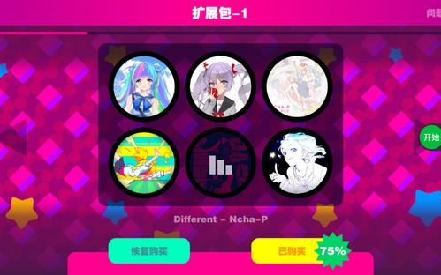
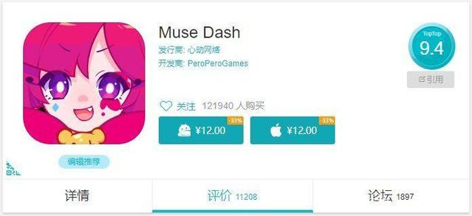

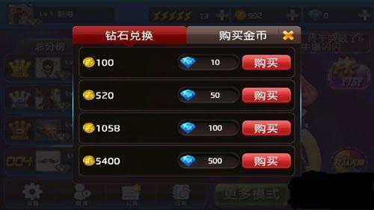
Feasibility
Music
Game
Music
Game
Music
Game
可行性分析
化
竞争与优势
在国内音乐游戏市场内主要为节奏大师、Demmo、Muse Dash等几款知名音乐游戏。这几款游戏都是知名企业下开发的游戏。游戏运营方式都是通过充值购买，从而解锁游戏曲目。这在一定程度上虽保证了独占性，但也减少了一部分玩家群体的加入与驻留。
作为一款新游戏，可以以免费游玩所有项目，得以快速进入市场。

Slide 6
实用化，是为了让学生离不开他
趣味化，则是让学生爱上他

Slide 7
学习基本界面布局
传感器编程 界面设计
项目结项
2014年5月
2014年7月
2014年3月
2014年6月
20xx年10月
学习ios 图像 图形 动画
网络编程

Slide 8


